Slide 1

Observación Participante
Clase

Slide 2
¿Observar es un acto meramente contemplativo o también ejerce interferencia en lo que se presta atención?

Slide 3
Observación Participante
Se focaliza en la investigación de terreno.
Sumergirse totalmente en el terreno de análisis, para observar todas las sutilezas de un proceso o una interacción determinada (Creese et al. 2008) .
Objetivo específico
  Descripción de los comportamientos del otro o construcción de hipótesis (Touraine 1943).

Slide 4
Observación Participante
Ventajas (Silverman 2008)
Experimentar la realidad de los sujetos observados
  Participar en el mismo entorno del objeto de estudio
Comprender mecanismos internos
  Capturar el contexto dentro del cual las personas interactúan
Aprender cosas que las personas pueden no estar dispuestas a discutir mediante el uso de otras herramientas de análisis

Slide 5
Observación Participante
Aproximaciones teóricas al rol del observador
Entender al otro al compartir una condición común (Escuela de Chicago -Howard Becker)
Describir al sujeto en su entorno
Comprender la forma en que los individuos perciben y definen la situación que están viviendo en un momento dado

Slide 6
Observación Participante
Aproximaciones teóricas al rol del observador
Para comprender la realidad hay que transformarla
  La sociología de la intervención
  (Escuela de París - Rémi Hess)
Investigador como miembro y reconocido por la acción que implementa.
Gestor de análisis colectivo
  El trabajador es una unidad social importante
  Observar no es solo una herramienta, apunta a cambiar la situación

Slide 7
Observación Participante
Principios metodológicos (Angrosino 2005)
Enfoque positivista de la observación.
  Mantener la objetividad
  No interferir con personas o actividades bajo observación
  Estrictas reglas que evitan que los investigadores sesguen los datos.
Enfoque posmodernista de la observación.
  Relacionado con el construccionismo social.
  Los investigadores influyen y afectan el entorno de la investigación
  La objetividad observacional no es factible ni deseable: el investigador es parte de la producción del conocimiento

Slide 8
Observación Participante
Consideraciones antes de entrar al terreno
Las observaciones deben estar vinculadas a la (s) pregunta (s) de investigación.
  La pregunta actúa guía permanente
Las observaciones pueden ser: no estructuradas, semiestructuradas o estructuradas.
  Semiestructurados y estructurados implican el desarrollo de una plantilla de observación.
  Permitir que surjan datos e informaciones a través del proceso.
    Acercarse a la cotidianidad del grupo

Slide 9
Observación Participante
Consideraciones antes de entrar al terreno
¿Observación abierta o clandestina?
Abierta: consentimiento de los actores
Encubierta: infiltrado en el terreno
Dependiendo
  Unidad de análisis (cerrada o abierta)
  Objetivo del estudio (contexto natural o contexto consensuado)

Slide 10
Ejemplos de tipos de OP
Abierta Y pasiva | Encubierta y pasiva
Abierta y activa | Encubierta y activa

Slide 11
Abierta y Activa
Fortaleza: las personas pueden participar en las actividades de los sujetos y experimentar su vida cotidiana
Debilidad:
Cambiar el comportamiento de los sujetos a través de sus interacciones con ellos.
Los sujetos cambian su comportamiento por sí mismos sabiendo que están siendo estudiados.
Ejemplo
Aplicación del enfoque Gender Mainstreaming en organismos internacionales
  -Monitorear aplicación metodológica (Baard et al 2016)

Slide 12
Abierta y Pasiva
Fortaleza: los investigadores no corren el riesgo de alterar el comportamiento de los grupos que estudian a través de sus interacciones con ellos.
Desventajas:
El efecto conejillo de indias (participantes son conscientes de ser estudiados)
Investigadores son incapaces de experimentar el mundo como lo experimentan los sujetos
Ejemplo:
Estudio de Zachariah Mampilly (2011) sobre estructuras de gobierno rebeldes (Rebel Rulers: Insurgent Governance and Civilian Life during War)
Por qué ciertos grupos rebeldes entregan bienes públicos (por ejemplo, seguridad, justicia, educación y atención médica) a las comunidades bajo su control.
Se identificó a sí mismo como un investigador de las comunidades locales.
Pasivo porque no recibió los bienes públicos que los grupos rebeldes distribuyeron.
Concluyó que solo los grupos rebeldes con estructuras de mando unificadas proporcionan bienes públicos a las comunidades y solo cuando puedan cooptar a las agencias de ayuda internacional e instituciones gubernamentales para este propósito.

Slide 13
Encubierta y Activa
Fortaleza: Experimentar las prácticas del grupo
Debilidad:
  Alterar el comportamiento del grupo a través de su presencia.
  Los grupos no cambiarían conscientemente su comportamiento.
Ejemplo:
Festinger et al.’s (1956) study of the Seekers’ cult
Ser seguidores del culto y profesando historias consistentes sobre las creencias del grupo.
Los investigadores no solo observaron las actividades del culto, sino que también lideran reuniones grupales y participan en las actividades cotidianas como un miembro más.
A pesar de limitar la participación para no cambiar el comportamiento del grupo, los investigadores sin duda reforzaron las creencias del culto apocalíptico participando en sus actividades.

Slide 14
Encubierta y Pasiva
Fortaleza: no es probable que los investigadores alteren la comportamientos de sus sujetos
  investigadores no se involucran activamente con sus sujetos
  los sujetos tampoco saben que están siendo observados
Debilidad: los investigadores no tienen la oportunidad de experimentar la vida cotidiana por sí mismos.
Ejemplos
Observar a las personas en lugares públicos sin revelar su identidad y sin interactuar con sus sujetos de ninguna manera (Brotsky y Giles2007; Awan 2017; Bloom y col. 2017).
  -Roles y dinámicas de grupo en ONGs
  -Procesos de toma de decisión en ONGs

Slide 15
Observación Participante
Consideraciones antes de entrar al terreno
Grado de participación
Conciliar la necesidad metodológica y la implicación en la vida cotidiana de un grupo determinado.
Estrategias
Distanciarse del objeto de investigación (observador contemplativo)
Aceptar la participación (observador activo)
    Riesgos de subjetivación y afección.

Slide 16
Observación Participante
Consideraciones antes de entrar al terreno
¿Duración?
No existe un tiempo mínimo de aplicación del método.
  Sin embargo, se estima que para analizar las interacciones sociales se requiere al menos seis meses de observación.
    Pasar desde la fase de entropía a sinergia

Slide 17
Establecimiento de hipótesis
Atención en normas, valores y acciones
Exploración
Descripción
Establecer un perfil y
describir detalles cotidianos
Entrada gradual al terreno
Selección de casos cruciales
Generar interpretaciones locales
y analizar los entrelazamientos de eventos
Definir el significado del problema y proporcionar pistas para una investigación correlacional o explicativa
Contextualización
Notes:
To further illustrate, if one seeks to identify the etiologic factors (e.g. causal factors) behind an outcome (e.g. an MI), then each step in the epidemiologic framework provides new and important information.
Descriptive studies are useful for identifying hypotheses to test in analytic studies. Case-control studies are then usually applied to evaluate if the hypothesized factor is related to the outcome of interest. Subsequently, cohort or longitudinal studies are applied to further define the importance of exposure to the causal agent for the development of the outcome.

Slide 18
Observación Participante
Entrar sobre el terreno
La inmersión en el terreno es la etapa más compleja.
La participación se desarrolla en una inevitable relación de proximidad.
  Es importante definir el rol que se utilizará en el terreno.
  Analizar los códigos del entorno.
  Procurar adaptarse a la población estudiada.

Slide 19
Observación Participante
¿Cómo recoger información?
Toma de notas
Anotar eventos y comportamientos relacionados con la problemática
Anotar los discursos de los diferentes actores.
Importante: señalar la hora, fecha y lugar de cada nota.

Slide 20
Observación Participante
¿Cómo recoger información?
Etapas de recolecta de datos
Observación Preliminar (libre)
No hay una orientación precisa
Obtener la mayor cantidad de información posible
2. Elaboración de categorías
  Exhaustivas: clasificar cada uno de los comportamientos observados
  Exclusivas: una sola categoría
  Pertinentes: objetivos de la investigación

Slide 21
Observación Participante
¿Cómo recoger información?
Etapas de recolecta de datos
3. Jerarquización preliminar
Ponderar las categorías (o variables)
Comparar preliminarmente los resultados
Profundizar la observación basado en la jerarquización inicial

Slide 22
Observación Participante
¿Cómo analizar la información?
Principio Básicos (Jones et al 2006)
La neutralidad: rol de testimonio.
Se analizan los comportamientos que se producen a un momento determinado.
Se debe sistematizar la información.
  El investigador debe simplificar y codificar lo observado.

Slide 23
Observación Participante
¿Cómo analizar la información?
Principio Básicos
4. El fenómeno estudiado es espontáneo:
  no hay que crear un fenómeno artificial.
5. El fenómeno es observado en el instante donde se produce
  no es retrospectivo

Slide 24
Observación Participante
¿Cómo analizar la información?
Guía de análisis observacional: sistema de categorías
  Codificación de los comportamientos observados
  Análisis de datos cualitativos
Esta guía se compone
  Cualidades de análisis
  La identificación de potenciales variables explicativas

Slide 25
Observación Participante
Ejemplos de Variables de observación
Perfil socio-demográfico & situación pasada |  | Situación actual | Situación futura
Ciudad de procedencia | Edad | Intereses | Beneficios esperados
Ciudad de residencia | Género | Lugares de encuentro | Proyecciones
Población | Tamaño grupo familiar | Creación y uso de redes | Preocupaciones
Densidad poblacional | Ocupación | Preferencias
Clima | Educación | Creencias
Estrato socioeconómico | Ingresos
Lenguajes | Conocimiento del problema

Slide 26
Observación Participante
¿Cómo analizar la información?
Matriz de influencia (motricidad) y dependencia (Michel Godet)
Modelo de priorización
  Seleccionar variables o categorías con mayor influencia
  Analizar interrelaciones
  Confirmar la importancia de ciertas variables
  4 dimensiones de influencia y dependencia
    Poder: alta influencia y baja dependencia
    Conflicto: alta influencia y alta dependencia
    Autonomía: baja influencia y baja dependencia
    Salida: baja influencia y alta dependencia
  Identificar y priorizar los problemas ubicados en las áreas de poder y de conflicto

Slide 27
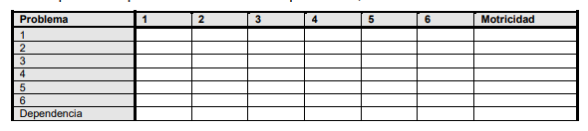
Observación Participante
Matriz de influencia y dependencia (Michel Godet)
Procedimiento:
Identificar variables
Determinar variables durante la observación
Enumerar las variables
Construir la matriz (N cantidad de variables o categorías)

Slide 28
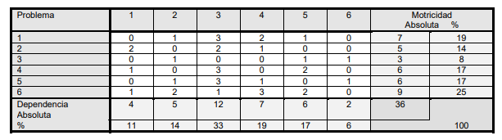
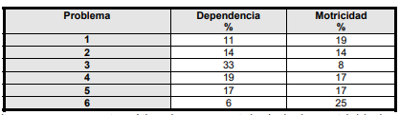
Observación Participante
Procedimiento:
2) Descripción de las relaciones entre las variables
Clasificar las variables (medida que influyen en la siguiente variable)
  0= sin relación
  1= baja influencia
  2=mediana influencia
  3=alta influencia
Calcular el total de influencia y dependencia de cada problema (filas y columnas respectivamente).
Calcular el total de las influencia y dependencia (sumando los marginales de las filas y columnas).
Estimar las coordenadas cartesianas de influencia- dependencia en porcentajes
  Dividir cada valor absoluto por el total de influencia o dependencia

Slide 29
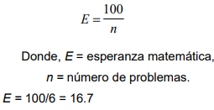
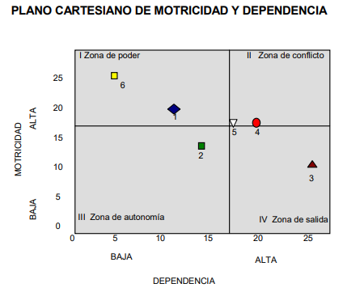
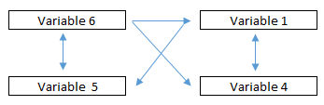
Observación Participante
Procedimiento:
3) Confirmación variables claves con MICMAC (impactos cruzados)
Calcular la esperanza matemática
  Valor que tendría cada problema independiente
Construir plano cartesiano
  Dividir lo ejes en el valor de la esperanza
  Ubicar cada variable en el plano según sus coordenadas.
Identificar los problemas ubicados en las zonas de poder y conflicto
  Hacer un diagrama de sus relaciones
  Seleccionar las variables con mayor influencia

Slide 30
Ejemplo de Diseño
Diseño general
Preguntas de investigación ¿Cuáles elementos contribuyen a la comunicación entre estudiantes y autoridades?¿Existen valores en común? ¿cómo impactan en el comportamiento e interacciones? | Métodos de recopilación de datos: 1. Observaciones sin estructura (nº de horas ) 2. Observaciones con notas de campo 3. Conversaciones informales con funcionarios y académicos 4. Observaciones semiestructuradas con pauta de observación (seguimiento y aclarar los hallazgos)
Terreno de análisis: universidad; comparar una universidad pública y una privada | Análisis de datos: codificación de notas de observación; notas de campo, notas analíticas; grabación de experiencias personales, matriz de influencia
Participantes: estudiantes, autoridades, profesores y funcionarios. | Epistemología: Interpretación Aproximación Metodología: Etnografía
Población o grupo foco
Identificación de variables
-Literatura
-Regularidades empíricas
Análisis de datos
Agrupación por variables
Estrategia
de inmersión (etapas de interacción)

Slide 31
Pasos principales
Identificar caso
Ganar acceso
Construir reporte
Observar comportamientos
Registrar observaciones

